Slide 1

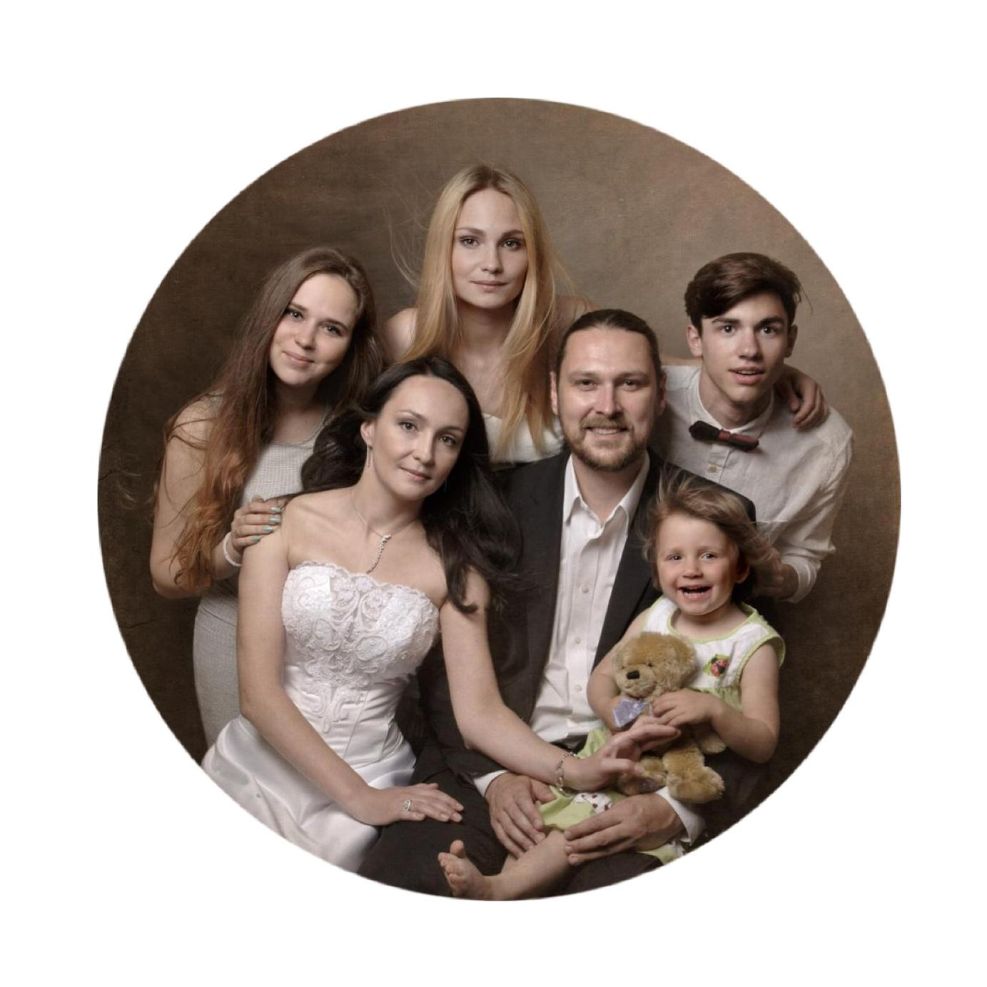
Школа
для родителей и подростков
по программе
«Азбука счастливой семьи»
как обучающее и поддерживающее пространство
Диана Машкова
Денис Салтеев
АНО «Азбука семьи»

Slide 2


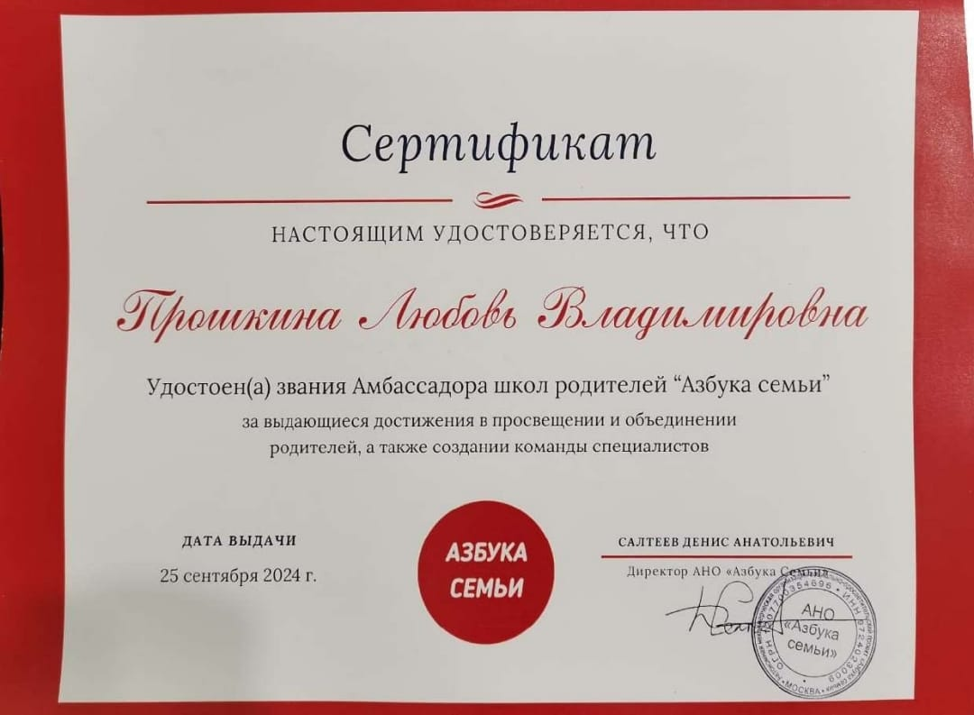
ДАВАЙТЕ ПОЗНАКОМИМСЯ
Прошкина Любовь Владимировна
Мама 20 детей – 6 кровных и 14 приемных, 8 внуков
Общественный деятель более 30 лет, Руководитель АНО помощи семьям с детьми
Лидер школы родительства «Азбука счастливой семьи»
Амбассадор Школ родителей «Азбука семьи»
Наставник года 2024 (Победитель Премии МЫВМЕСТЕ)

Slide 3

ДАВАЙТЕ ПОЗНАКОМИМСЯ
Содыль Сергей
Студент 1 курса Высшего колледжа информатики Новосибирского государственного университета (НГУ)
Участник Движения Первых
Соразработчик проекта «Поколение Z»
Соведущий программы «Азбука счастливой семьи для подростков»
Спикер III Всероссийского форума школ родителей "Азбука семьи" в Общественной палате Российской Федерации по апробации программы для подростков

Slide 4


«Азбука счастливой семьи»
Образовательная лицензия №Л035-01298-77/00958488
Notes:
4

Slide 5

Социальные проблемы, требующие решения:
! 60% браков распадается
! На 800 000 браков в год приходится
около 600 000 разводов
! 40% семей неполные,
из них 90% матери-одиночки и 10% отцы
! 500 000 сирот в стране при живых родителях
! Детско-родительские отношения ухудшаются
Как итог, большинство населения России
не осознает ценности семьи
Notes:
5

Slide 6

Цели программ «Азбука счастливой семьи»:
Укрепление традиционных
семейных ценностей
Повышение устойчивости
семей с детьми
Профилактика семейного неблагополучия
Улучшение детско-родительских отношений
Профилактика социального сиротства
Notes:
6

Slide 7
Задачи курса «Азбука счастливой семьи для подростков»
помощь в понимании особенностей
подросткового возраста и принятии себя;
улучшение отношений с родителями
и другими членами семьи;
улучшение психоэмоционального
состояния подростков;
передача базовых знаний
из области психологии и педагогики;
подготовка к будущей семейной жизни
и рождению детей;
формирование подросткового сообщества
с опорой на семейные ценности
Notes:
7

Slide 8

УКРЕПЛЕНИЕ СЕМЕЙ С ДЕТЬМИ
ШКОЛЫ РОДИТЕЛЕЙ И ПОДРОСТКОВ
Групповые занятия по программе
«Азбука счастливой семьи»
с использованием книги-тренажера
15 очных встреч
30 уроков в книге-тренажере самостоятельно
30 видео-уроков по книге самостоятельно
Практика верифицирована, рекомендована Минпросвещения Российской Федерации
Notes:
8

Slide 9
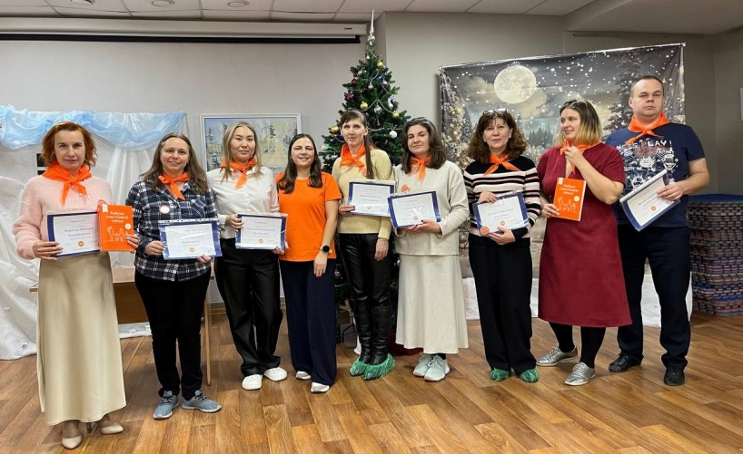
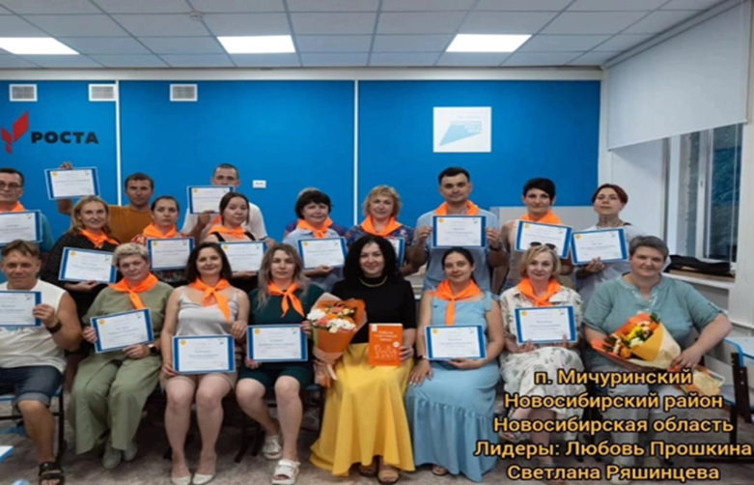
ШКОЛЫ РОДИТЕЛЕЙ «АЗБУКА СЕМЬИ», 2024
Подготовка тренеров по программе лидеров школ родителей «Азбука семьи» (за счет средств организаций, грантов, физ.лиц, т.д.):
Школы родителей «Азбука семьи» в Российской Федерации:
122 школы родителей в России;
37 регионов РФ;
20 школ родителей в 2024 по гранту Министерства просвещения РФ.
3263 родителя освоили программу
школ «Азбука семьи» с 2020 года;
476 психологов успешно прошли подготовку и сертифицированы как лидеры школ родителей;
Notes:
9

Slide 10
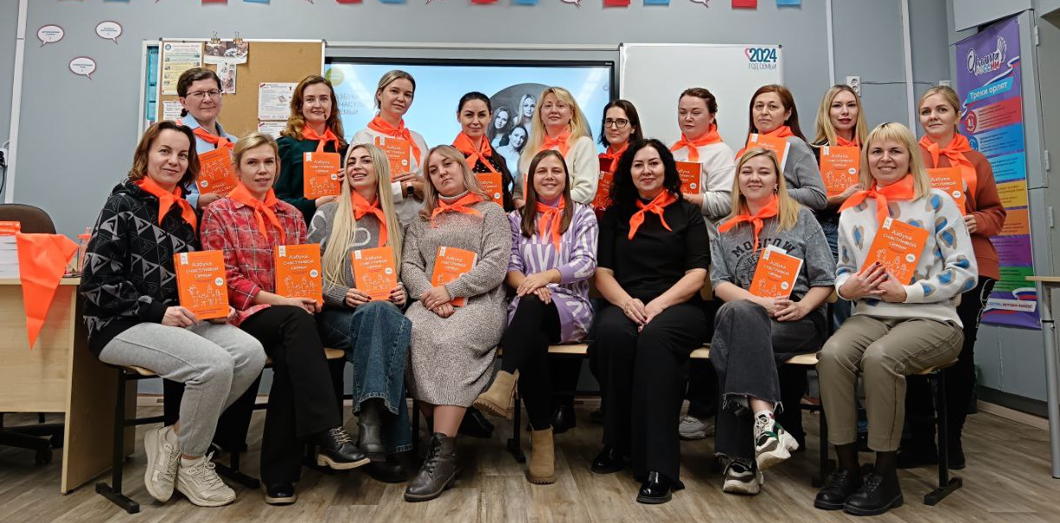
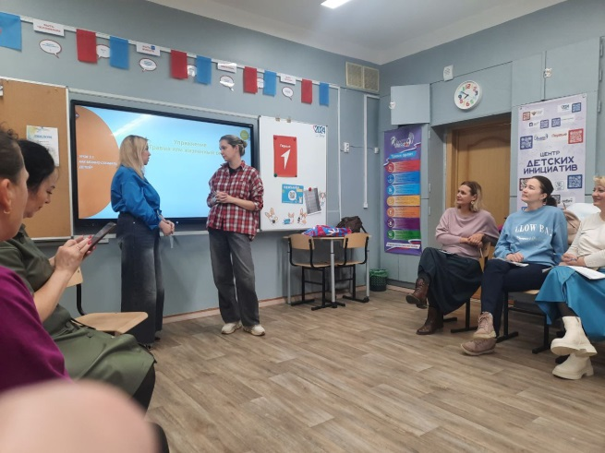
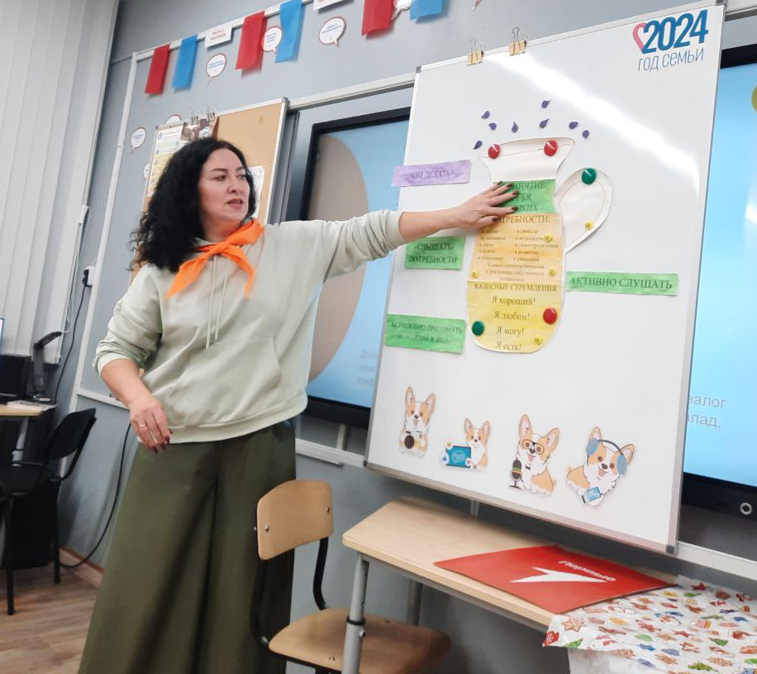
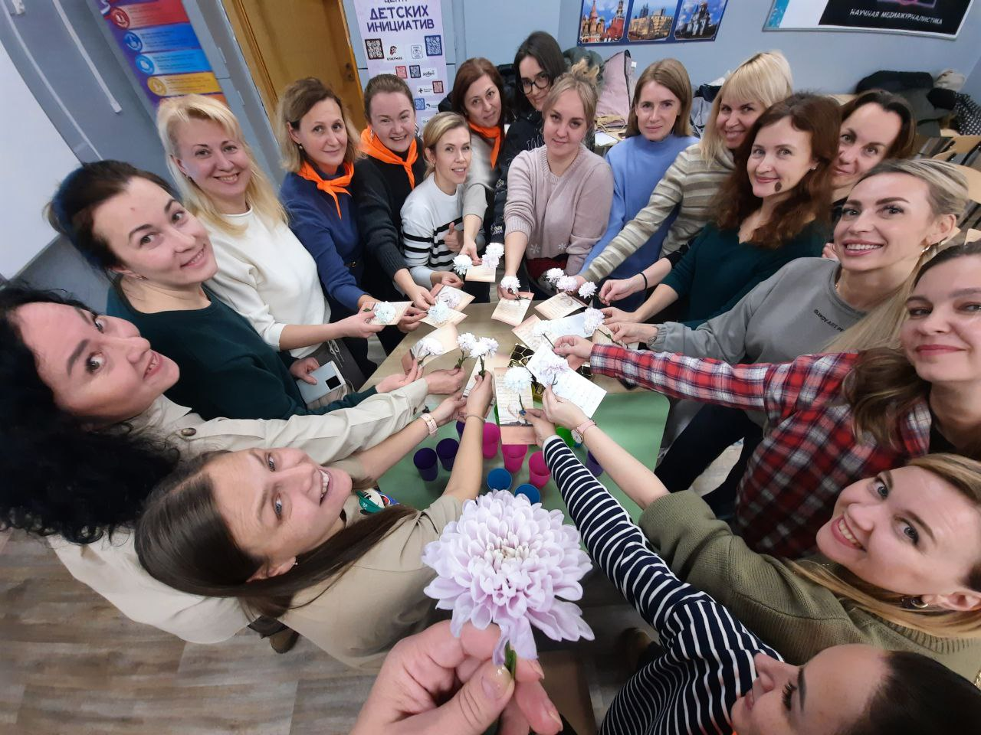
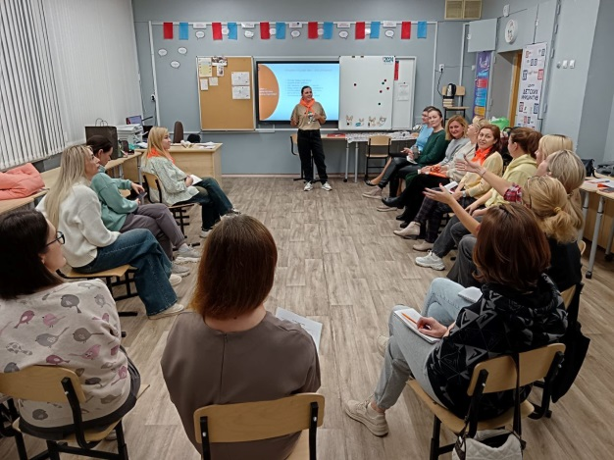
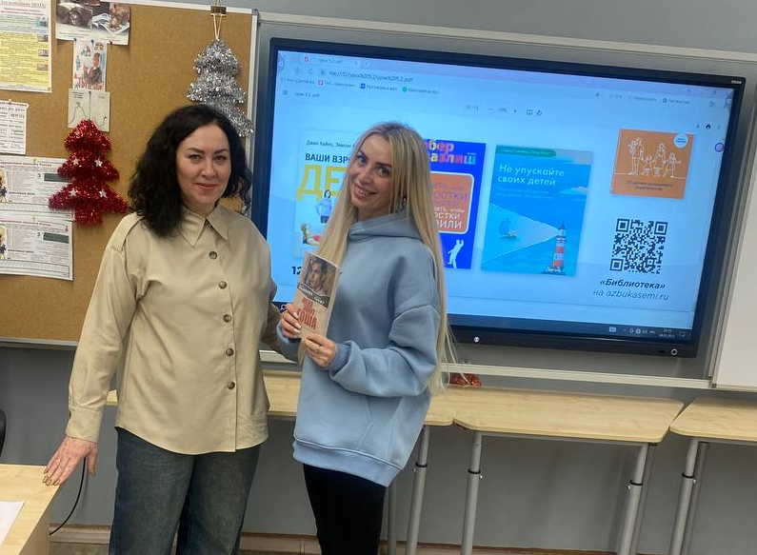
ШКОЛА РОДИТЕЛЕЙ «АЗБУКА СЕМЬИ» в Краснообске
Notes:
10

Slide 11

БЛАГОДАРЮ ЗА ВНИМАНИЕ
«Судьбы мира вершатся в детских. Именно там решается, станут ли завтрашние мужчины и женщины душевно здоровыми людьми доброй воли или искалеченными индивидами, пользующимися каждым случаем, чтобы осложнить жизнь своим ближним». Астрид Линдгрен

